Slide 1
Travel hackathon
8-10 Июля, 2016 года
Г. Бишкек

Slide 2
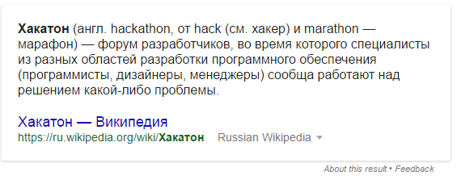
Что такое хакатон?

Slide 3
Как это проходит?
От идеи до реализации прототипа за 54 часа!
54х часовой марафон: с 18.00 пятницы до 20.00 воскресенья нон-стоп;
Одно open space помещение
Менторы помогают делать реалистичные проекты и проверяют ход исполнения
Эксперты делятся опытом из жизни
Трех разовое питание, Кофе нон-стоп

Slide 4
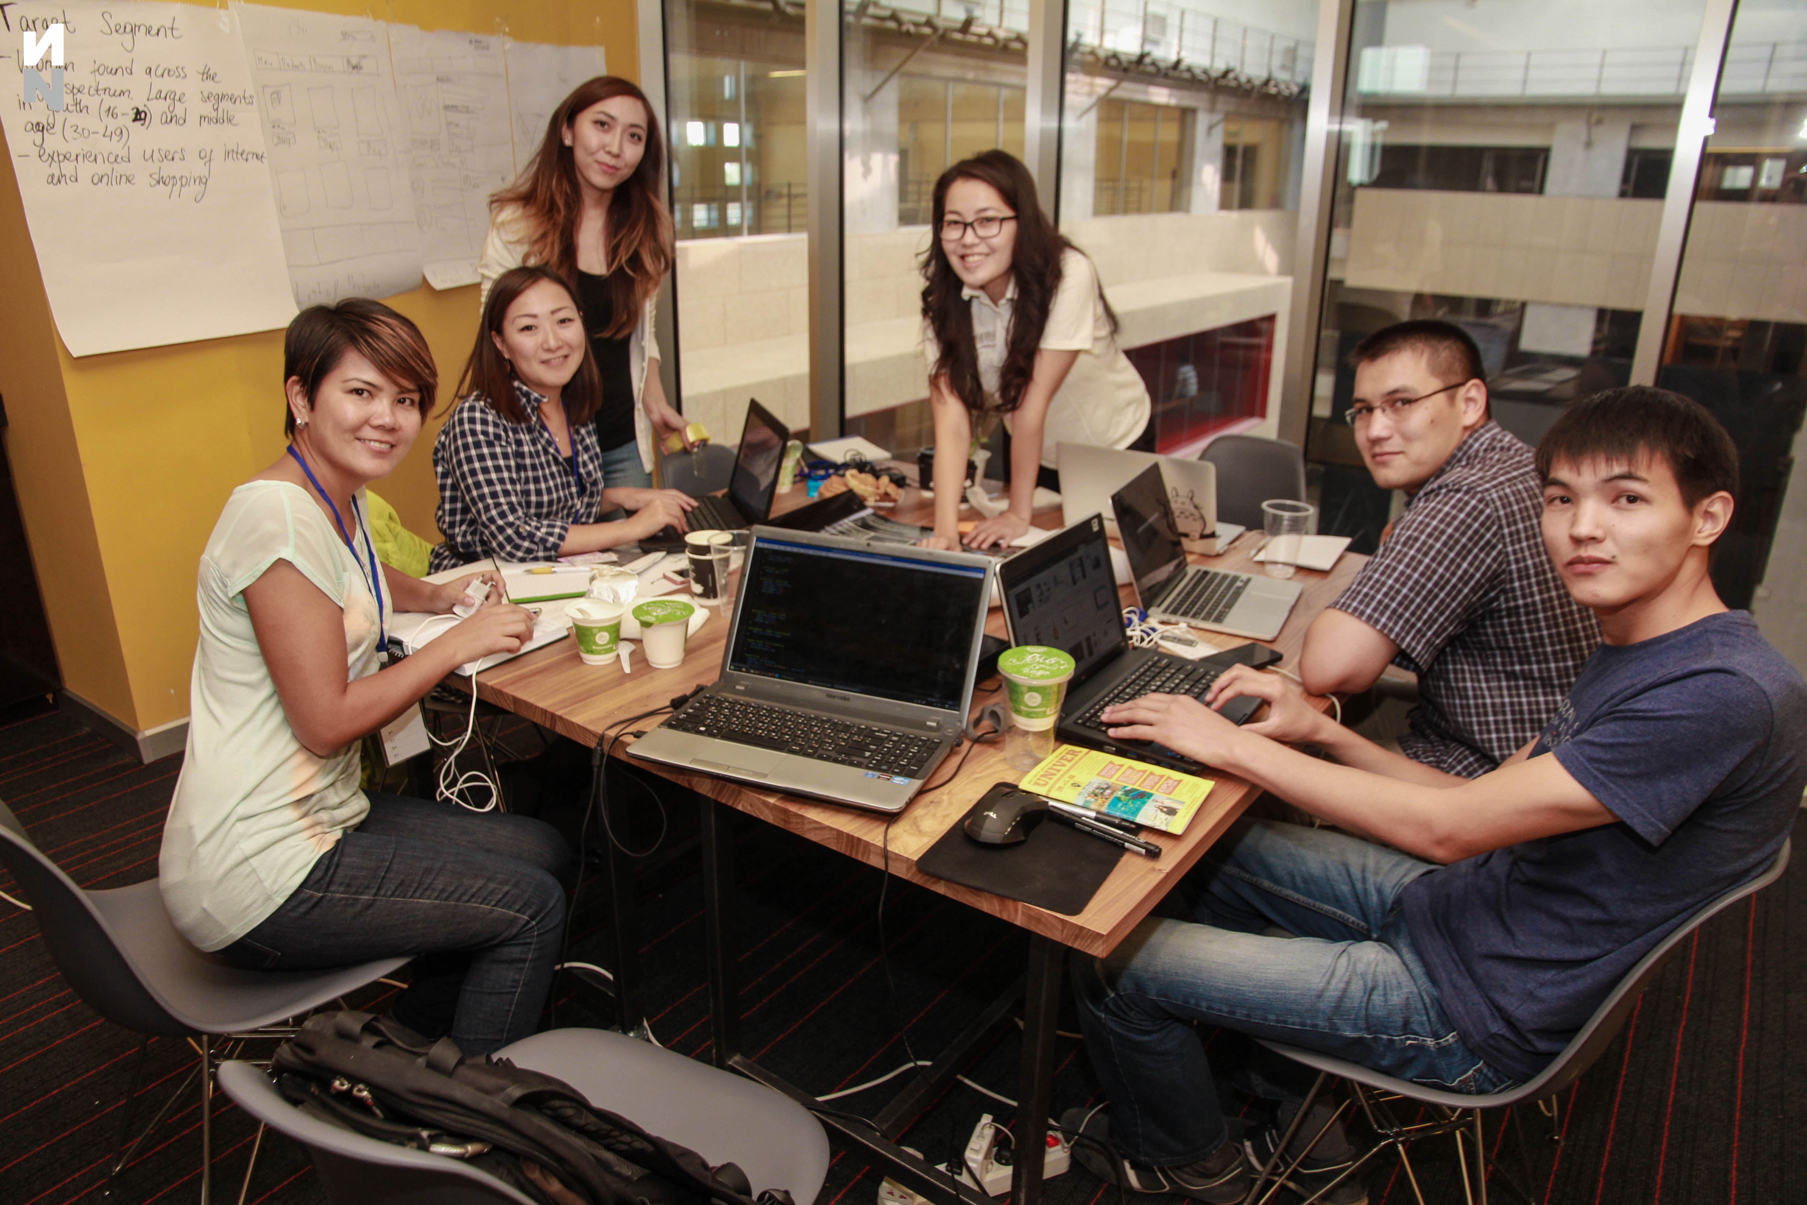
Кто участники?
Роли:
Проект менеджер
Full stack developer
Back end developer
Front end developer
Маркетолог

Slide 5
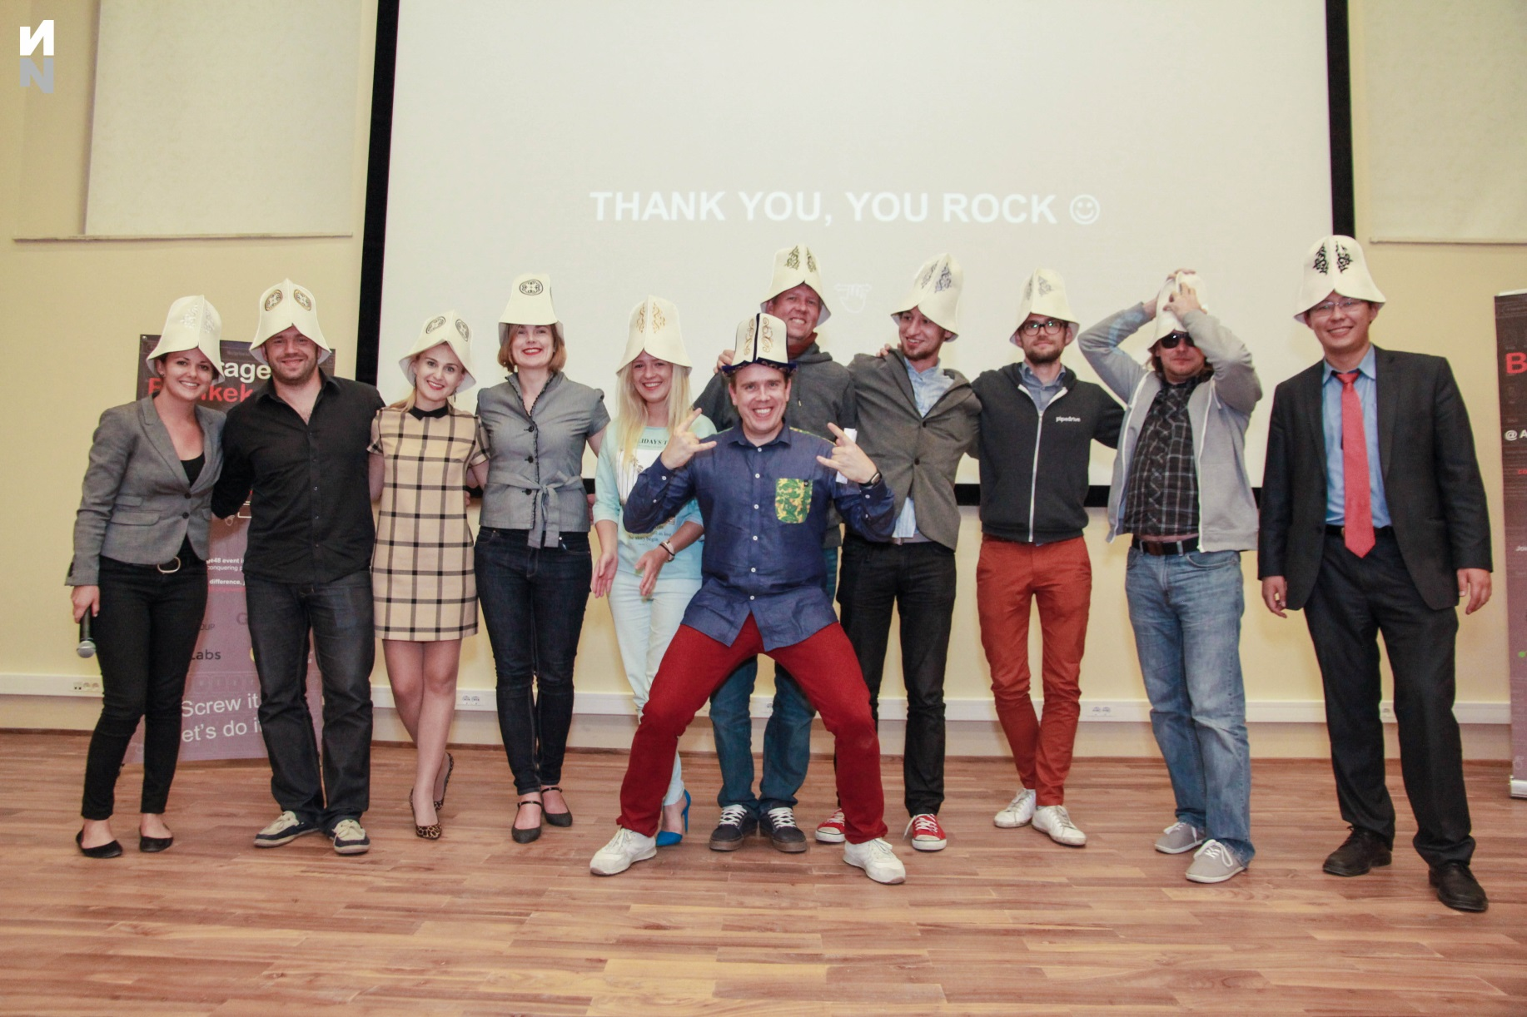
Кто менторы?

Slide 6
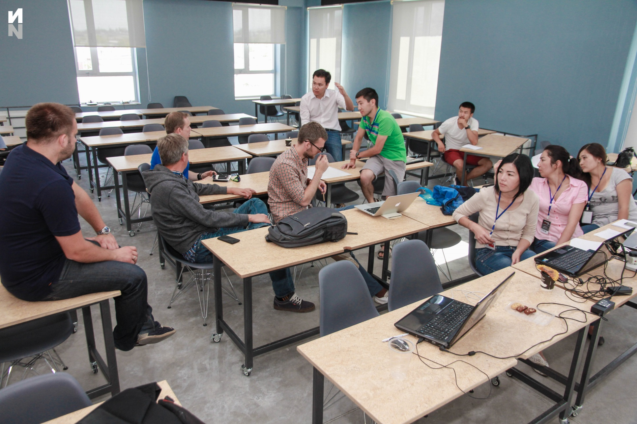
Какова роль экспертов?

Slide 7
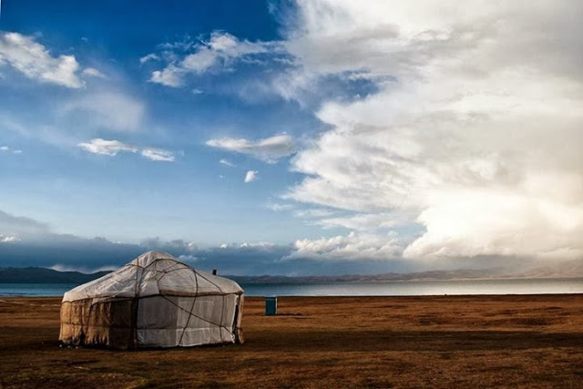
Почему Туризм?
2016 – год Туризма
Кыргызстан - Топ туристическое направление (Telegraph, Business Insider)
Потребность иностранных туристов в информации на кончиках пальцев;
Отсутствие приложений для туристического сектора международного уровня и значимости;
Недореализованность потенциал туризма из-за технологического отставания

Slide 8
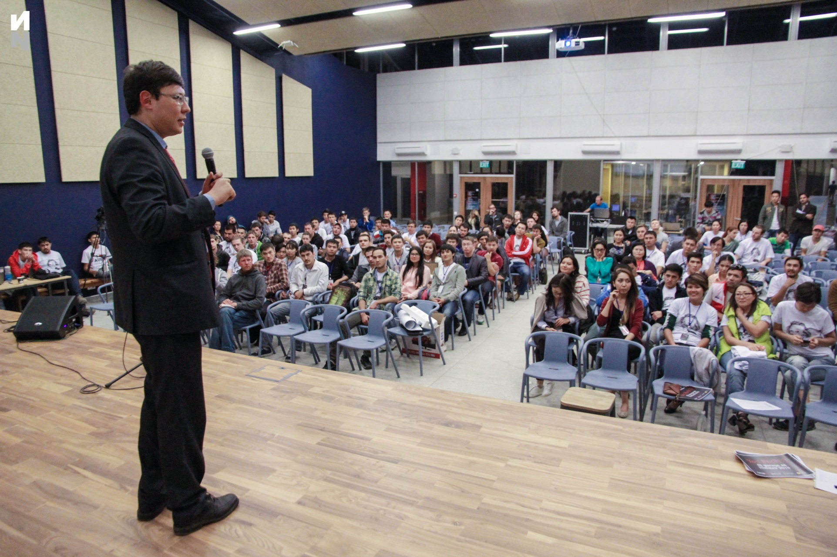
Почему KG Labs?

